Slide 1
BİLGİSAYARIN KISA HİKAYESİ

Slide 2
Her şey insanoğlunun makinelere hesaplama yaptırma isteği ile başlar.
MÖ 500 yılından 17. Yüzyıla kadar matematiksel işlemlerde kolaylık sağlaması için icat edilen Abaküs büyük yardımcıdır.

Slide 3
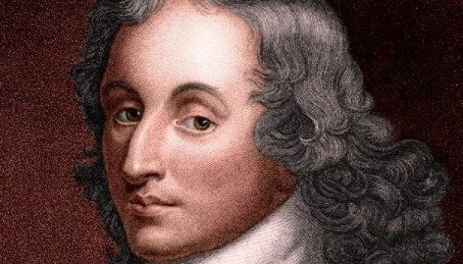
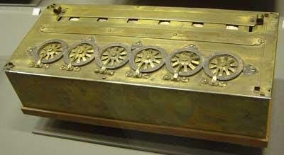
1642’de babasının vergi hesaplarında kullanması için Blaise Pascal’ın icat ettiği Pascaline Aritmetik Makinesi ilk mekanik hesap makinesidir.

Slide 4
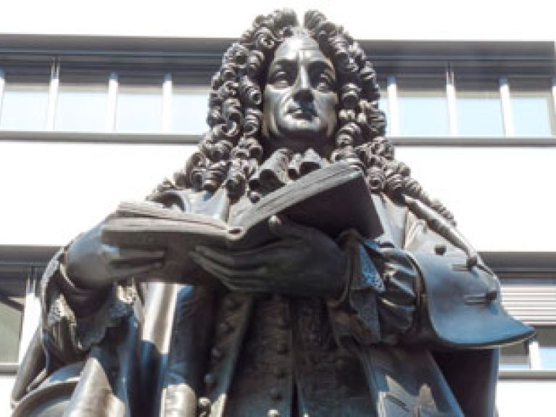
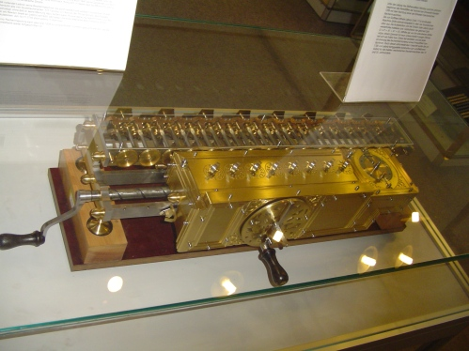
1671’de Wilhelm Leibniz, dört işlem yapabilen, karekök alabilen ve bir hafızaya sahip mekanik hesap makinesi icat etmiştir. Günümüz bilgisayarlarının çalışma sisteminde rol oynayan İkili Sayı Sistemi kavramını ortaya atmış fakat kullanamamıştır.

Slide 5
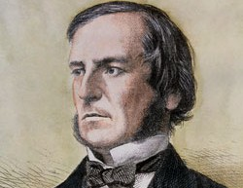
1854’de matematikçi George Boole, Boolean cebiri adı verilen ve modern bilgisayar için gerekli mantıksal işlemlerde kullanılan yöntemi keşfetti.

Slide 6
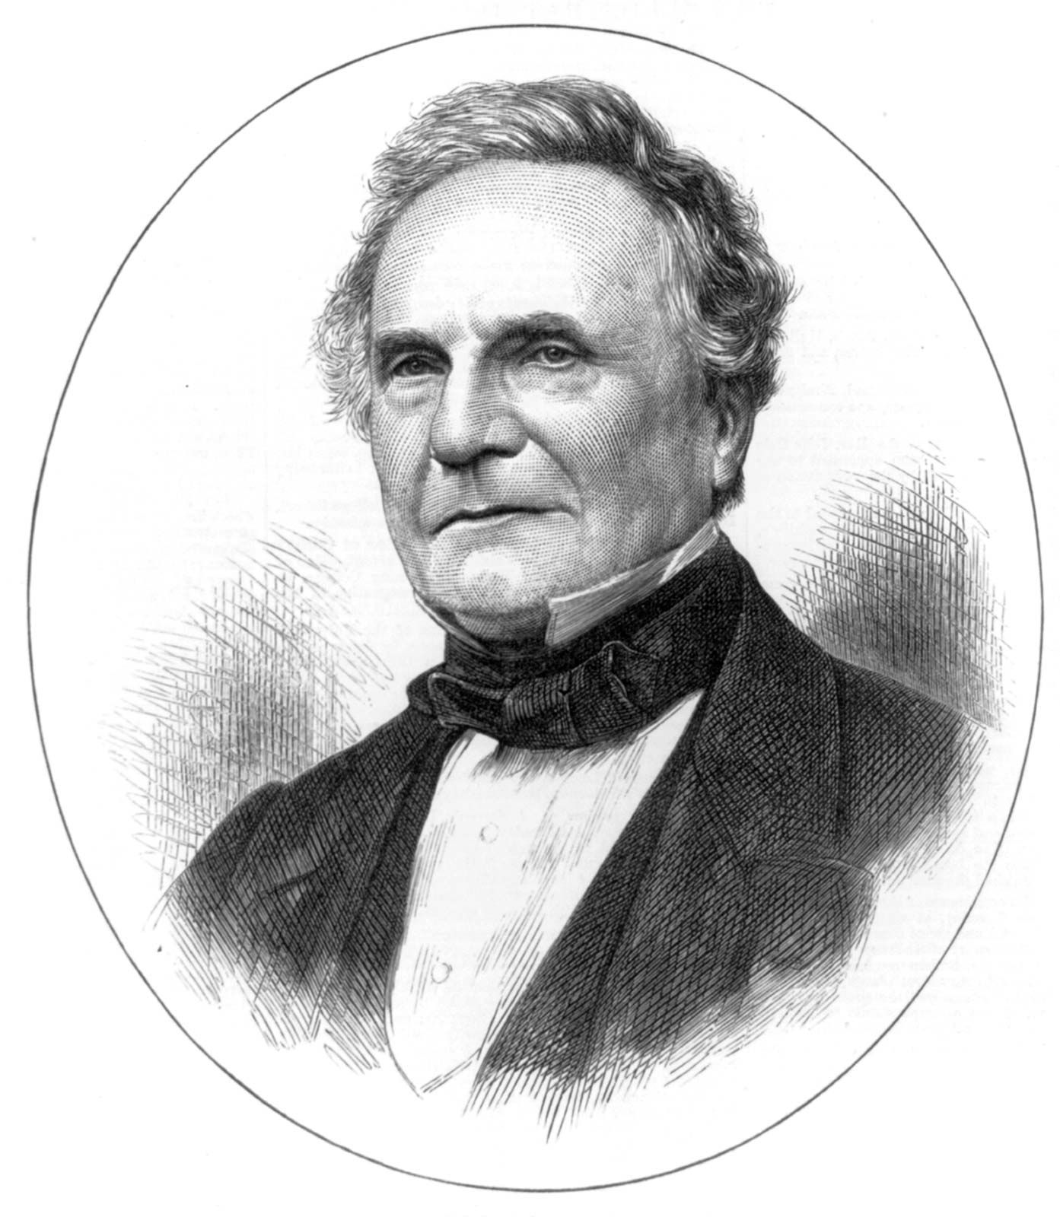
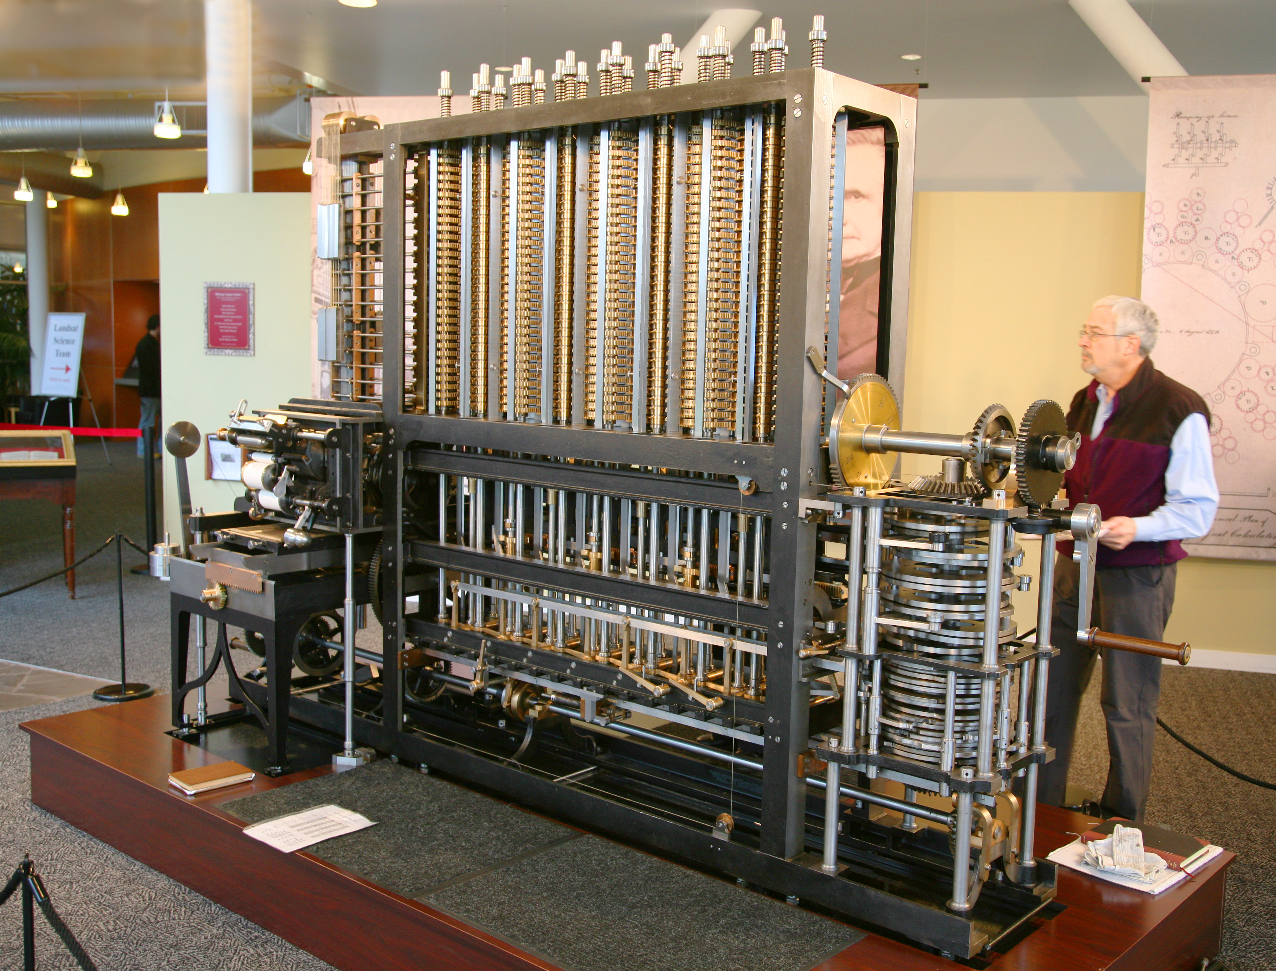
1830’larda matematikçi Charles Babbage modern bilgisayarın öncü tasarımını mekanik olarak belirlemiştir. Fakat dönemin ince işçiliği bulunmadığından ve maddi imkansızlıklardan bu hayalini tam olarak gerçekleştirememiştir. Fark Motoru ve Analitik Motor adını verdiği cihazlara ait çizimlerden yola çıkılarak 1991 yılında cihazın birebir üretimi yapılmış ve kusursuz çalıştığı gözlenmiştir. Aynı zamanda Babbage “delikli kart” adını verdiği bilgisayarlara toplu komutları hızlıca aktarabilen bir sistemi de tasarlamıştır. Babbage, “bilgisayarın babası” lakabı ile anılır.

Slide 7
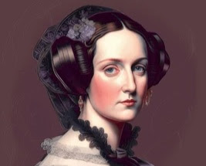
Ada Lovelace, Babbage ile beraber çalışmış ve programlama tasarımları konusunda çok değerli yardımlar sağlamıştır. Günümüzde programlama ve kodlama denildiğinde ilk onun adı akla gelir.

Slide 8
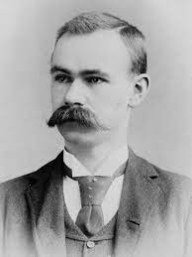
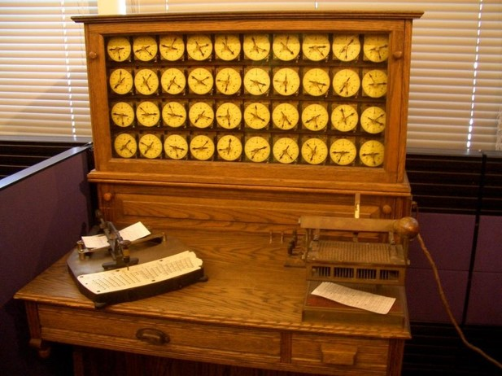
1880 yılında istatistikçi Herman Hollerith, nüfus sayımını kolaylaştırmak için Çizelge Makinesi adındaki ilk elektromekanik makineyi tasarlar ve üretir. Bu makine insan müdahalesi ile çalışır ve yarı otomatiktir. Delikli kartların aktif bir şekilde kullanıldığı elektromekanik cihazdır.

Slide 9
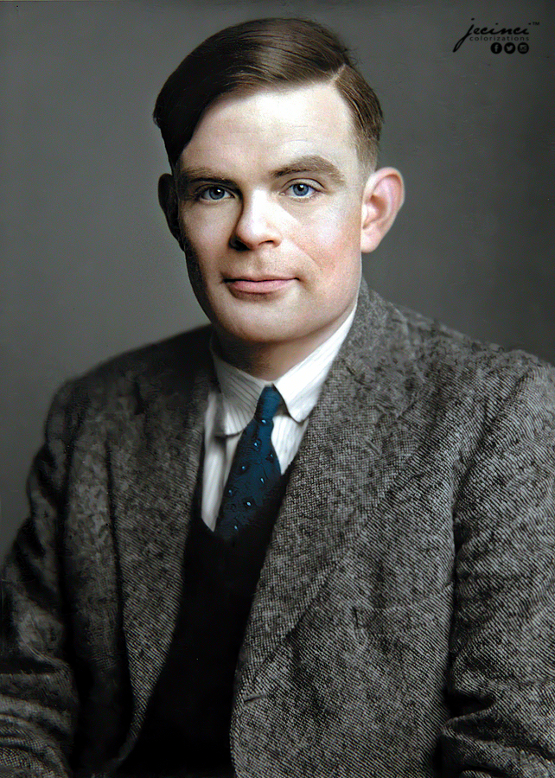
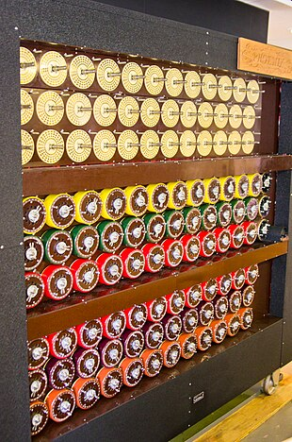
1940 yılında Alan Turing tarafından tasarlanan ve onun fikirleri ışığında üretilen Bombe ismindeki elektromekanik cihaz, Nazilerin Enigma adını verdikleri şifreleme cihazındaki kriptoyu çözmeyi başararak savaşın seyrini değiştirmiştir. Turing’in bu tasarımı bilgisayarlarda algoritmanın önemini gözler önüne sermiştir. Ayrıca Turing, “makineler insan gibi düşünebilir mi?” sorusuna cevap arayarak yapay zeka kavramına şekil vermiştir.

Slide 10
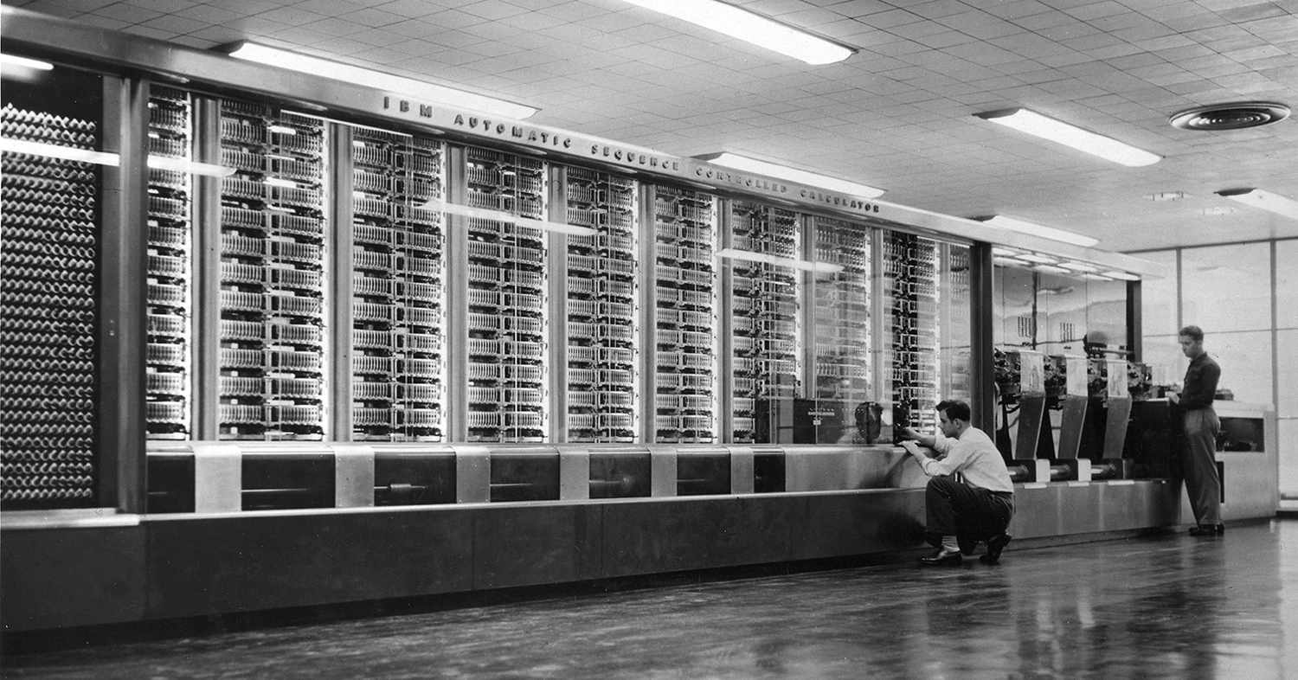
Herman Hollerith’in kurduğu firma daha sonra başkaları tarafından satın alınır ve Çizelge Makinesi geliştirilir. Firmanın adı zamanla IBM’e dönüşür.
O dönemin ilk gelişmiş hesaplayıcısını IBM 1944’te üretir ve adı MARK-I’dir.

Slide 11
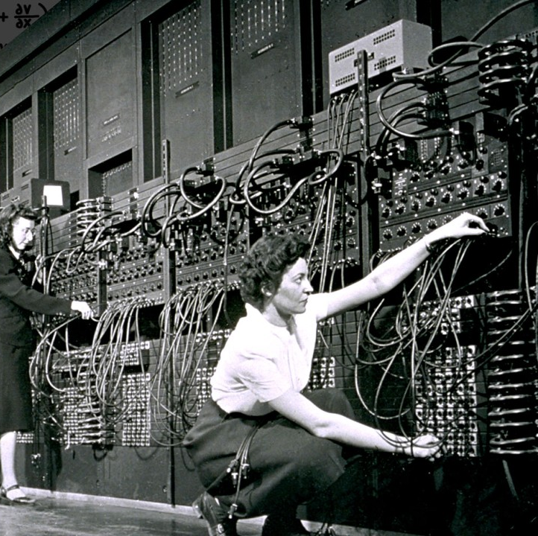
1946 yılında tamamen elektronik olan ENIAC isimli bilgisayar askeri amaçla üretilmiştir. Top mermilerinin menzillerini hesaplama yapmada kullanılmıştır.

Slide 12
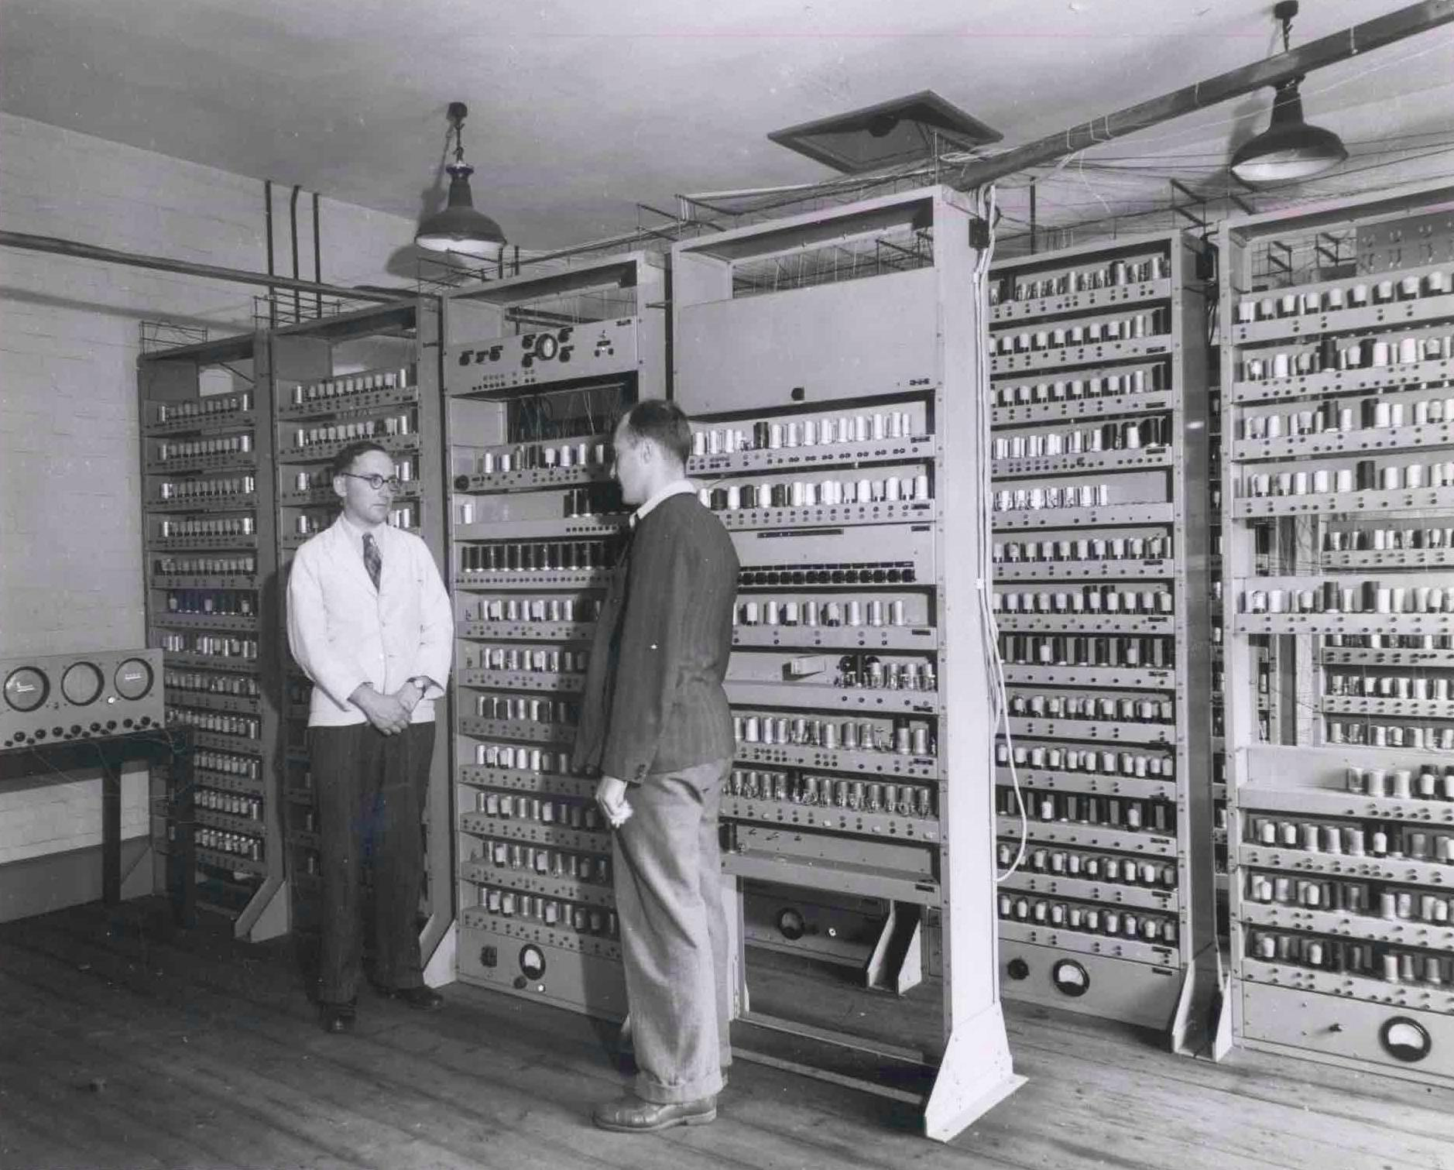
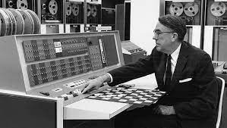
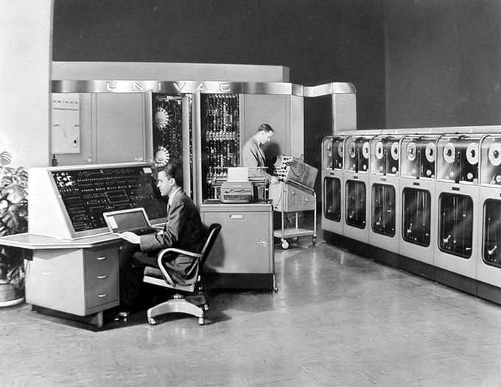
Takip eden yıllarda EDVAC, UNIVAC ve IBM 700 serisi bilgisayarlar ile kapladıkları alanlar küçülmüş ve işlem hızları artmıştır. Fakat bu bilgisayarlar da vakum tüpleri (elektron lambası) ile çalıştığından sürekli arıza çıkartıyorlardı.

Slide 13
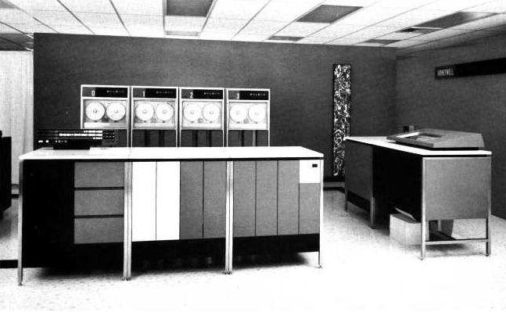
1947 yılında transistörün keşfinden sonra daha az yer kaplayan, daha az ısınan ve daha az arıza çıkartan Philco Transac S-200 IBM 1401, transistör kullanılarak üretilen ilk bilgisayarlardır.

Slide 14
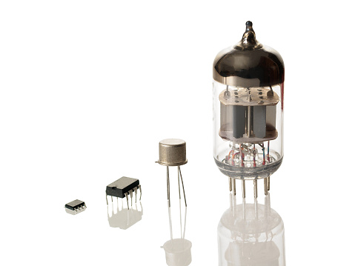
1960 ‘dan sonralar entegre devreler üretilmeye başlandı. Entegreler binlerce transistörü içerisinde bulunduran devre elemanları idi. IBM 360 entegre devre elemanının kullanıldığı ilk bilgisayarlardandır.
1970’den sonra entegreler daha da küçülerek mikro çip adındaki yapılara dönüştürülmüştür. Bu tarihten sonra mikro çip teknolojisi ve nano teknoloji gelişimi ile bilgisayarlar daha da küçülmüş ve daha da hızlanmıştır.

Slide 15
Analog’dan Dijital’e Geçiş
Analog demek, verilerin fiziksel formda olması demektir. Buradaki veriler gerçek hayatın bire bir yansımasıdır.
Dijital ise verilerin sayısal formda olması demektir. Bu sayılar «İkili Sayı Sistemi» ile ifade edilir.
Onlu Sayı Sistemi Rakamları: 0, 1, 2, 3, 4, 5, 6, 7, 8, 9
İkili Sayı Sistemi Rakamları: 0 ve 1

Slide 16
Bilgisayar Kısaca Nedir?
Bilgisayarlar giriş ve çıkış birimleri arasında, 0 ve 1 değerlerini elektriksel olarak işleyip dönüştüren hesaplayıcılardır.
Geçici ve kalıcı hafızaları ile bu dönüşümlerdeki bilgiler farklı amaçlar için kullanılabilir.
Bilgisayarı oluşturan en temel parçalar (donanımlar) şunlardır:
Anakart, İşlemci, RAM Bellek, Ekran Kartı ve Güç Kaynağı
Geriye kalan klavye, fare, monitör, ses kartı, yazıcı, hoparlör, mikrofon vb. tüm donanımlar bu temel parçalara takılır.
Anakart en büyük donanımdır.

Slide 17
Bilgisayar (İnsan)
Donanım
(Beden)
Yazılım
(Ruh)
Donanım: Bilgisayarın elle tutulabilen, gözle görülebilen tüm fiziksel parçalarıdır.
Yazılım: Donanım birimlerine gelen elektrik sinyallerini anlamlı bir şekilde kullanmak üzere geliştirilmiş kod adı verilen yapılardır. Bu yapılar temelinde 0 ve 1’lerden oluşur ve donanımları yönlendirir.

Slide 18
Bilgisayarı Oluşturan Temel Donanımlar
Bilgisayarı oluşturan en temel parçalar (donanımlar) şunlardır:
Anakart, İşlemci, RAM Bellek, Ekran Kartı ve Güç Kaynağı
Anakart en büyük donanımdır.
ANAKART
İŞLEMCİ
RAM BELLEK
EKRAN KARTI
GÜÇ KAYNAĞI

Slide 19
Giriş, Çıkış, Giriş/Çıkış Birimleri
Geriye kalan klavye, fare, monitör, yazıcı, hoparlör, mikrofon vb. tüm donanımlar anakarta ve ekran kartına takılır.
Giriş Birimleri
ANAKART
İŞLEMCİ
RAM BELLEK
EKRAN KARTI
GÜÇ KAYNAĞI
Çıkış Birimleri
Fare
Klavye
Mikrofon
Tarayıcı
Web Kamerası
Optik Okuyucu
Ekran
Yazıcı
Hoparlör
Kulaklık
Projeksiyon
Dokunmatik Ekran
Sabit Disk
Harici Disk
USB Bellek
Giriş/Çıkış Birimleri

Slide 21
Bilişim Teknolojilerinin Amaçları ve Faydaları:
Bilgiye kolay ulaşmayı sağlar
Maliyeti azaltır
Verimliliği artırır
Hızlı iletişim kurmayı sağlar
Zamandan tasarruf sağlar
Hayatımızı kolaylaştırır

Slide 22
Bilişim Teknolojilerinin Zararları:
İnsanları tembelliğe alıştırır
İşsizlik oranının artmasına sebep olur
İnsanların birbirleriyle olan bağının zamanla kaybolmasına sebep olur
Hareketsiz ve sağlıksız beslenmeyle birlikte obezitenin(aşırı kilo alımı) artmasına sebep olur
Farklı sağlık problemlerinin ortaya çıkmasına neden olur
Çevre kirliliğinin artmasına sebep olur.
Dolandırıcılık ve hırsızlık gibi suçların kolaylaşmasına sebep olur

Slide 23
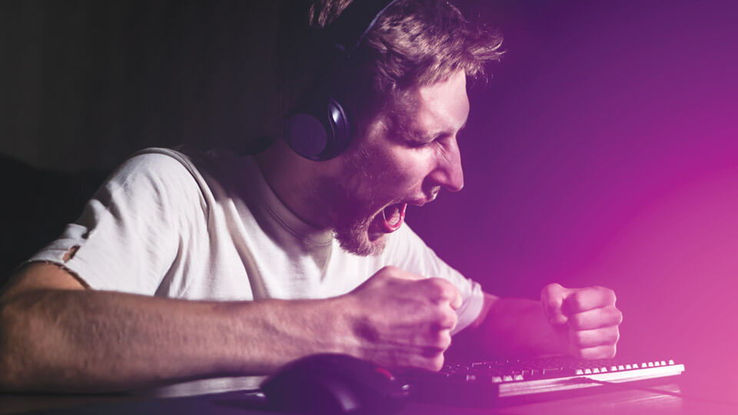
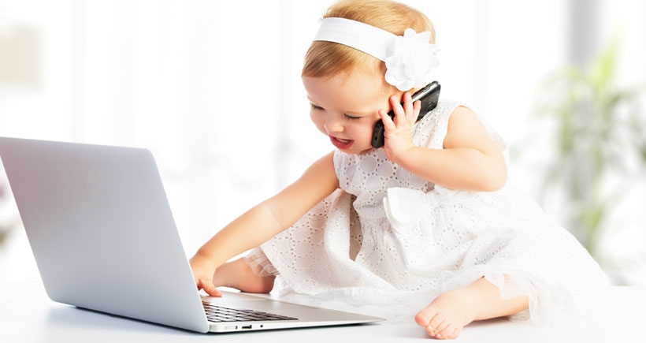
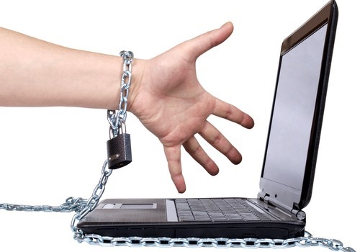
Teknoloji ve Oyun Bağımlılığı nedeniyle aşağıdaki olumsuz sonuçlar ortaya çıkabilmektedir:
Derslerde başarısızlık
İçine kapanıklık
Dikkat kaybı ve unutkanlık
Şiddete eğilimli olma
Çevre ve aile ile iletişim sorunları
Kendini ifade edememe
Özgüven problemleri

Slide 26
Teknolojik araçların faydalarından yararlanırken zararlarından korunmak için aşağıdaki önlemleri alabilirsiniz
Teknolojik araçları sınırlı bir süre kullanın.
Teknolojik araçlarla gerçek dünyayla bağlantınızı koparmayın
Çocuklarınızın teknolojiyi nasıl kullandıklarını takip edin
Teknolojik cihazları çevreye duyarlı bir şekilde kullanın
Teknolojik araçlar, hayatımızı kolaylaştıran ve zenginleştiren önemli araçlardır. Ancak bu araçların faydalarından yararlanırken zararlarından korunmak için dikkatli olmak gerekir
Teknolojik araçların zararları, bireysel ve toplumsal düzeyde çeşitli şekillerde kendini gösterebilir

Slide 27
Tablet veya Telefon İle Arttırılmış Gerçeklik Uygulaması: Quiver

Slide 28
Quiver uygulaması içindeki sol üstteki dünya işaretine basılır ve Türkçe seçilir. Kameraya basılır ve kamera erişimine izin verilir. Kütüphane kısmında sadece California State Parks ve Murfy and Friends paketi ücretsiz olduğundan bunlara dokunulur ve başlata basarak indirilmesi sağlanır. Sonrasında a4 kâğıda yazdırdığınız şekilleri quiver uygulamasındaki kameraya göstererek artırılmış gerçeklik çalıştırılabilir. Bazı karakterlere (örneğin kuş) telefon ekranından dokunularak etkileşim sağlanabilir.
www.quivervision.com
Uygulama linki QR kodu

Slide 29
Derslerde Faydalanabileceğiniz Web 2.0 Araçları

Slide 30
LearningApps
LearningApps, öğretmenler ve öğrenciler için çeşitli interaktif eğitim araçları ve oyunlar sunan çevrimiçi bir Web 2.0 platformudur. Bu araçlar, öğrencilere ilgi çekici ve etkileşimli bir öğrenme ortamı sağlayarak öğrenme deneyimlerini geliştirmek için tasarlanmıştır. LearningApps ile öğretmenler bulmacalar, çoktan seçmeli sınavlar, hafıza oyunları ve daha fazlası gibi farklı türde etkileşimli eğitim etkinlikleri ve oyunları kolayca oluşturabilir ve paylaşabilir.
Web Site Adresi:
learningapps.org

Slide 31
LearningApps ile Çalışmaya Başlamak
LearningApps’e başlamak için öğretmenlerin platformda bir hesap oluşturmaları gerekir.
Bir hesap sahibi olduktan sonra, kendi interaktif eğitim aktivitelerini ve oyunlarını oluşturmaya ve paylaşmaya başlayabilirler. Platform, bu etkinlikleri ve oyunları oluşturma sürecini basit ve kolay hale getirmek için çeşitli şablonlar ve araçlar sunar.
Öğretmenler ayrıca LearningApps topluluğundaki diğer öğretmenler tarafından oluşturulan etkinlikleri ve oyunları arayabilir ve kullanabilirler.

Slide 32
Wordart, seçmiş olduğunuz kelimeleri bir araya getirerek bir bulut haline getiren eğlenceli bir kelime bulutu aracıdır. Kelime bulutları sayesinde öğrencilerinizin kavramları sürekli görerek kalıcı şekilde öğrenmelerini sağlayabilirsiniz.
Wordart içerisinde ki şekillere onlarca kelime ekleyip istediğiniz formatta çıkartıp, istediğiniz platformda paylaşabilirsiniz. Wordart ile kelime bulutu oluşturarak sınıflarınızı rengarenk eğitsel içeriklerle donatabilirsiniz. Aynı zamanda öğrencilerinize keyif alacakları performans ödevleri verebilirsiniz.
wordart.com
Web Site Adresi:

Slide 33
Wordwall, içerisinde çoktan seçmeli, eşleştirme, doğru-yanlış, sürükle bırak gibi farklı türlerde interaktif testler oluşturmaya yarayan oyunlaştırma tabanlı bir çevrimiçi değerlendirme aracıdır. Ayrıca, Wordwall ile öğrencilerinizin keyif alacağı şekilde, onların süreçlerini geliştirecek interaktif alıştırmalar tasarlayabilirsiniz.
wordwall.net
Web Site Adresi:

Slide 34
Google Formlar, çevrimiçi ortamda anket ve açık uçlu, çoktan seçmeli, kısa cevaplı sorulardan oluşan testler oluşturmanıza yardımcı olan bir web 2.0 aracıdır. Ayrıca, Google Formlar ile raporlar oluşturarak sonuçları kolayca analiz edebilirsiniz.
www.google.com/forms
Web Site Adresi:

